Slide 1
“Quando existe uma mudança na base do pensamento, deveria existir uma transferência na arquitetura
porque essa, como outras formas de expressão cultural, está inserida nos paradigmas mentais reinantes.”
[JENKS, 1997]
construção na era digital

Slide 2
MIT MediaLab > Nicholas Negroponte
“ O que faz do designer humano um “bom” arquiteto? Sabemos que de uma
certa maneira ele deve contribuir aos ambientes físicos que recebem e estimulam uma boa vida. Mas nos não sabemos realmente o que é uma boa vida [ não existe ´função utilitária´ e isso não pode ser otimizada ]. Sabemos que deve ter uma compreensão da forma física. Mas não sabemos como nossos processos cognitivos visualizam as formas e a geometria. Sabemos que ele deve interpretar os desejos e as necessidades humanas. Mas não sabemos como descrever as necessidades e os desejos.”
Conclui em seguida:
“ O que diferencia certamente um designer competente é a sua capacidade de fornecer informações ausentes. Toda concepção de um ambiente se caracteriza para uma quantidade assustadora de informações nem disponível, nem determinável. Uma parte do processo de design é de procurar a informação.”
[Negroponte, 1968]

Slide 3
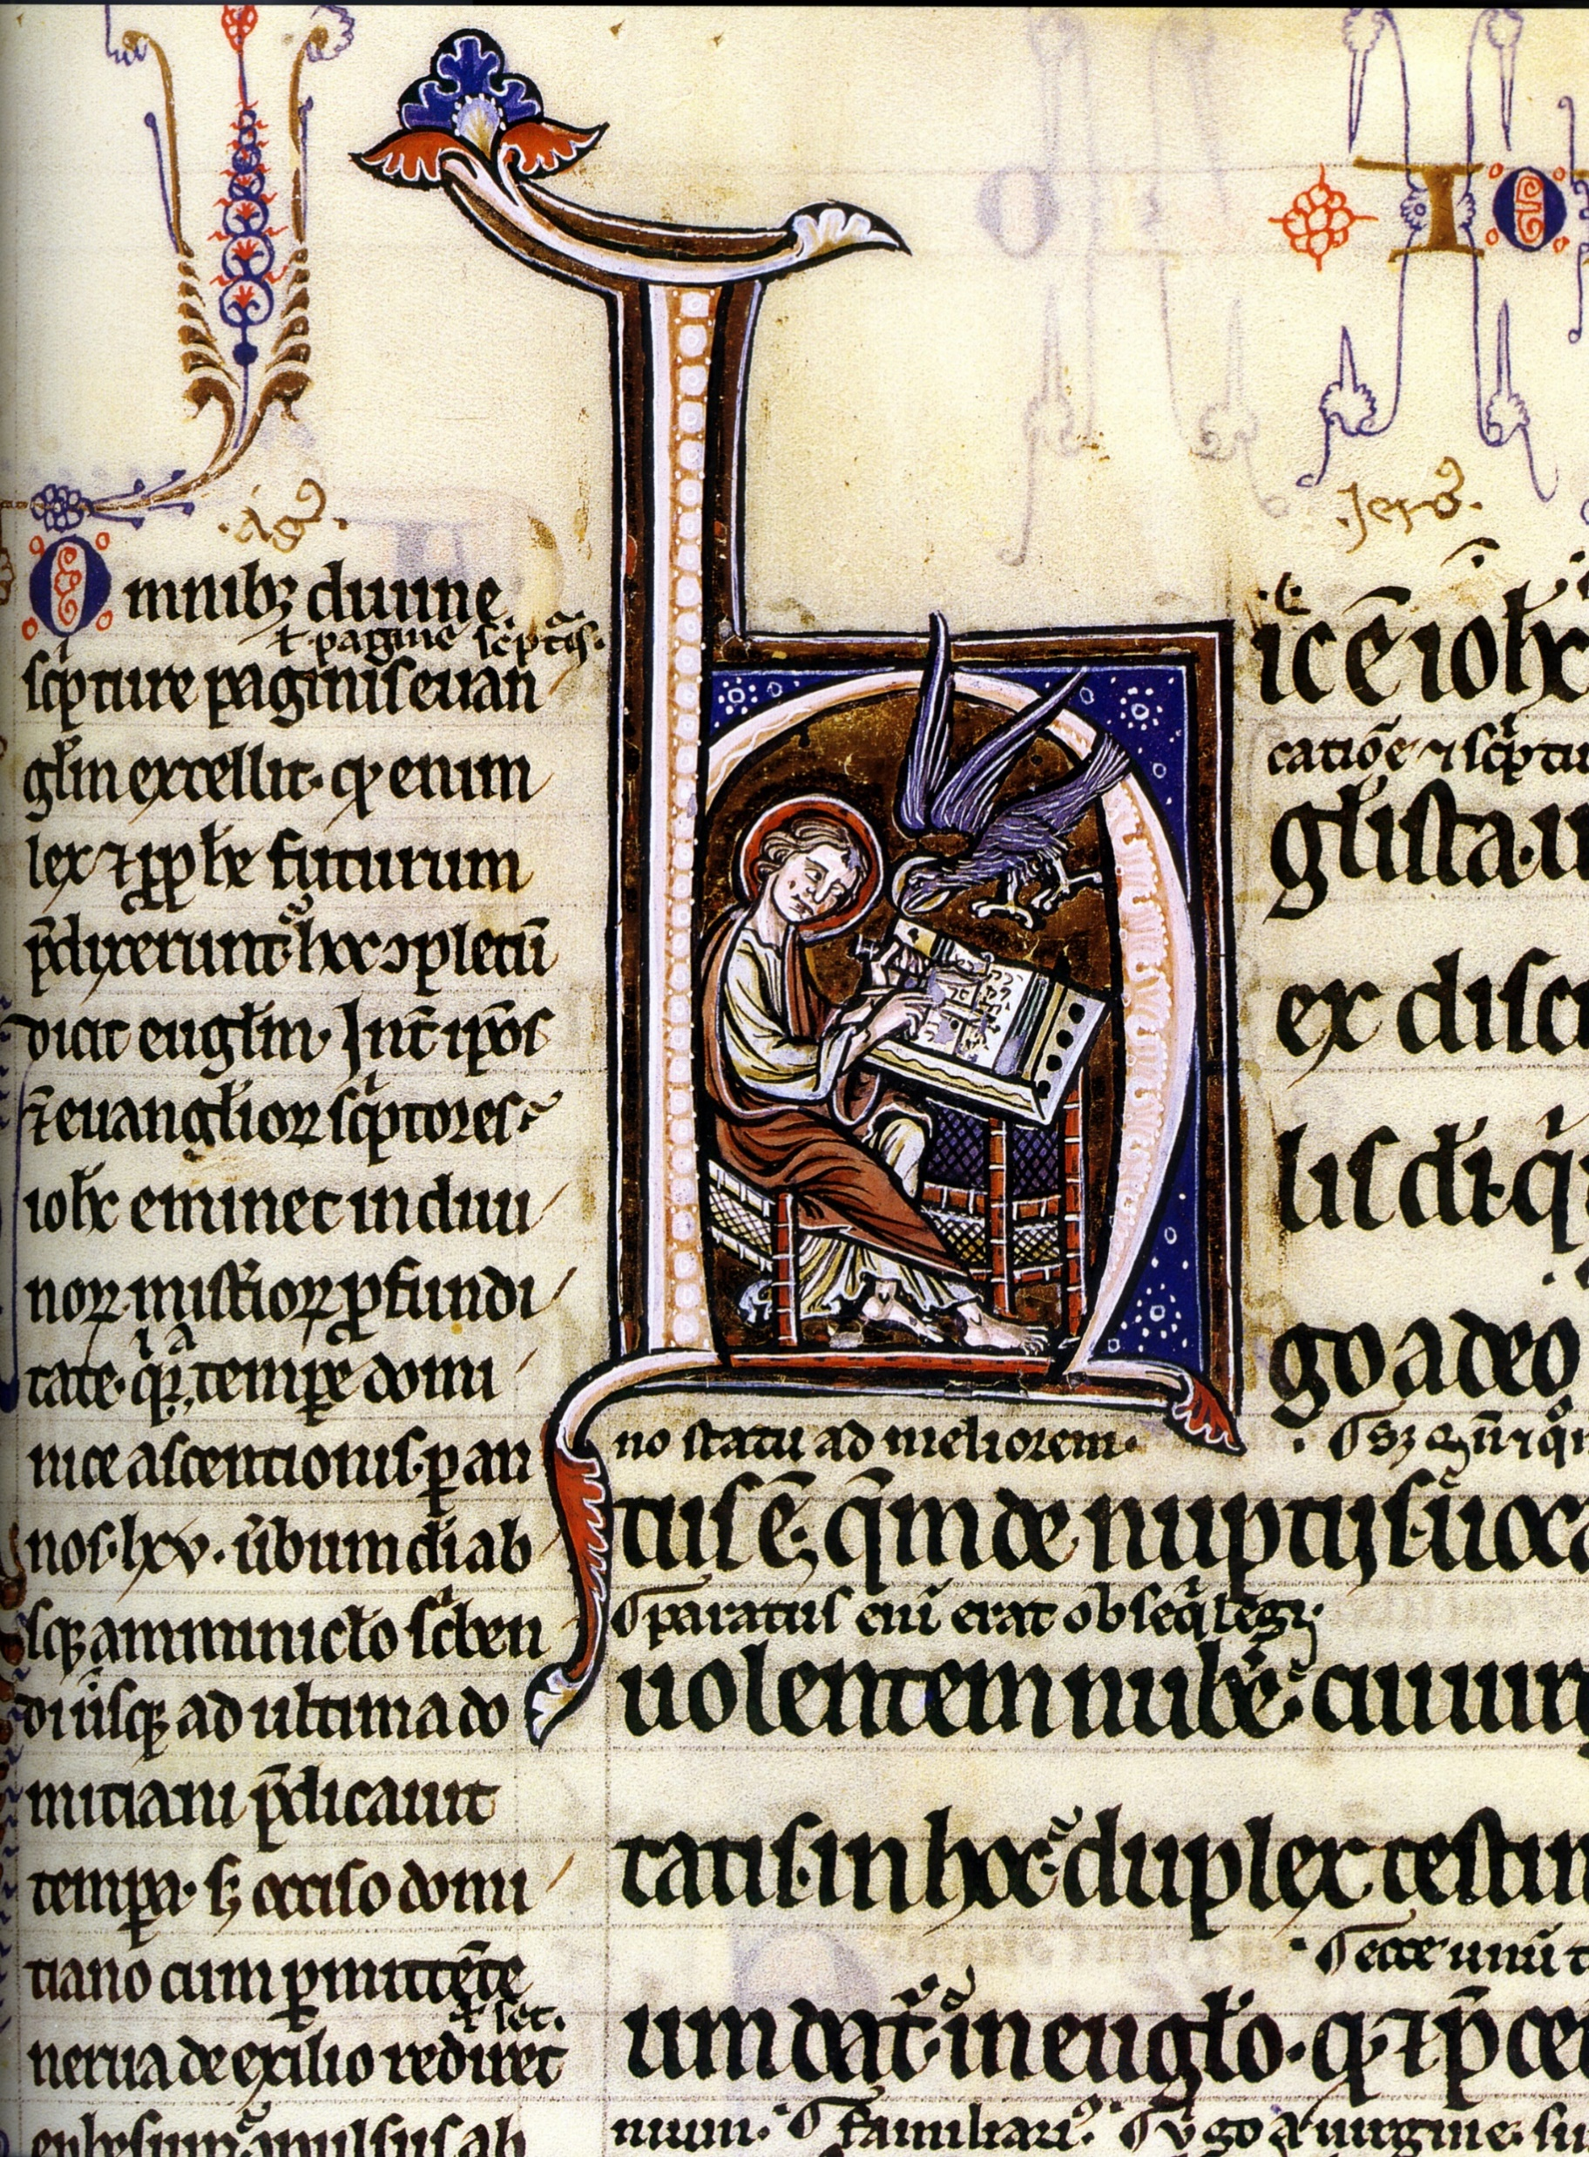
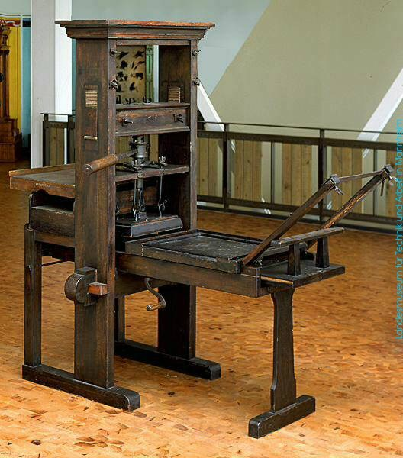
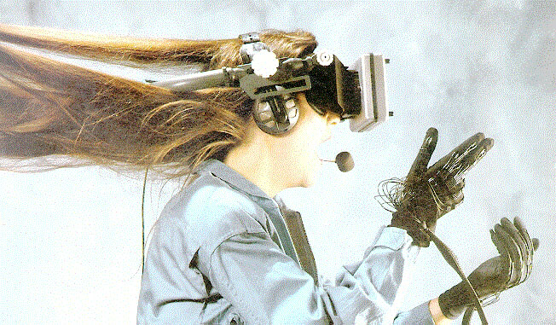
Processo de aprendizagem Da alfabetização a virtuosidade
~1450
1928
1991
escrita
eletrônica
digital
new human -new technology > quais métodos

Slide 4
Arquitetura e Engenharia Civil, Linha de tempo Da representação à performance
anos 1980
anos 1990
anos 2000
anos 2010
REPRESENTAÇÃO
Computadores standalone, aproximações entre arquitetura e computação, demandas para desenvolvimento de software
Objeto, conceitos, desconstrução
interatividade, conectividade
Design de interface, visualização, organização da informação, integração
Objeto, ampliação de referências, glocal
Hibridização,
Virtualização
Desenvolvimento computacional: redes, distribuição, mobilidade, do desktop ao laptop, compatibilidade entre software, 3D
Complexidade, biologia, geometria complexa
performance Simulação,
automação, otimização, adaptação, inteligência artificial, GIS, BIM, design paramétrico, fabricação digital
Orientado ao sistema, ecologia

Slide 5
anotações

Slide 6
Building Information Modeling = Modelação da Informação da Edificação
What is BIM? O que é BIM?
Projeto Auxiliado por Computador + Tecnologia de Informação e Comunicação
CAD + TIC =

Slide 7
MODEL - MODELO - conjunto de qualidades e características que constituem a
representação / interpretação de uma realidade
simplificada ou reduzida
B I M - Building Information Model(ing)
Model[o][agem] de informação da construção
Documentos / Registros gerados por medições
Valores coletados, mensurados, quantizados
Símbolos quantificados, elementos matemáticos
fatos
INFORMATION – IN[FORMA]ÇÃO – do latim informatio,onis
(delinear, conceber idéia) dar forma – resultado do
processamento / organização / manipulação de dados
que provoca uma modificação no
conhecimento de um sistema inteligente
BUILDING – EDIFICAÇÃO – do latim aedificatio,onis
(construir) – construção –
conjunto / combinação de elementos
Aquilo que se sabe de algo / sobre algo
Informação com um propósito ou utilidade

Slide 8
CAD paramétricos [BIM]
B I M - Building Information Model(ing) é um conceito !
Model[o][agem] de informação da construção que define uma tecnologia
Essencialmente, um sistema de gestão de informações. Através da tecnologia BIM, é possível estabelecer estruturas de informação e banco de dados de maneira a facilitar a articulação entre variáveis do projeto, estabelecendo um suporte à com da obra durante todo seu “ciclo de vida” (projeto, execução, uso e desmonte / demolição)
Nas aplicações BIM, a representação geométrica tridimensional dos elementos
construtivos é associada a comportamentos específicos / atributos
As características específicas de cada objeto são chamadas de PARÂMETROS, de
onde vem o nome da representação virtual do elemento construtivo: OBJETO PARAMÉTRICO

Slide 9
BIM - Building Information Modeling
"[...] definimos BIM como uma Conceito que se expressa a partir de Tecnologia de modelagem e um conjunto associado de processos
para produzir, comunicar e analisar modelos de construção." (EASTMAN et al., 2014)
Modelos de Construção são caracterizados por:
• Componentes de construção que são representados com representações digitais inteligentes (objetos) que "sabem" o que eles são, e que podem ser associados com atributos (gráficos e de dados) computáveis e regras paramétricas. | • Componentes que incluem dados que descrevem como eles se comportam conforme são necessários para análises e processos de trabalho, por exemplo, quantificação, especificação e análise energética.
• Dados consistentes e não redundantes de forma que as modificações nos dados dos componentes sejam representadas em todas as visualizações dos componentes. | • Dados coordenados de forma que todos as visualizações de um modelo sejam representadas de maneira coordenada.

Slide 10
......Richard Rogers / Ove Arup Santiago Calatrava.......
Design paramétrico
Un-Studio
Museu Mercedes Benz, Stuttgart, Arquitetos Un Studio, projeto paramétrico

Slide 11
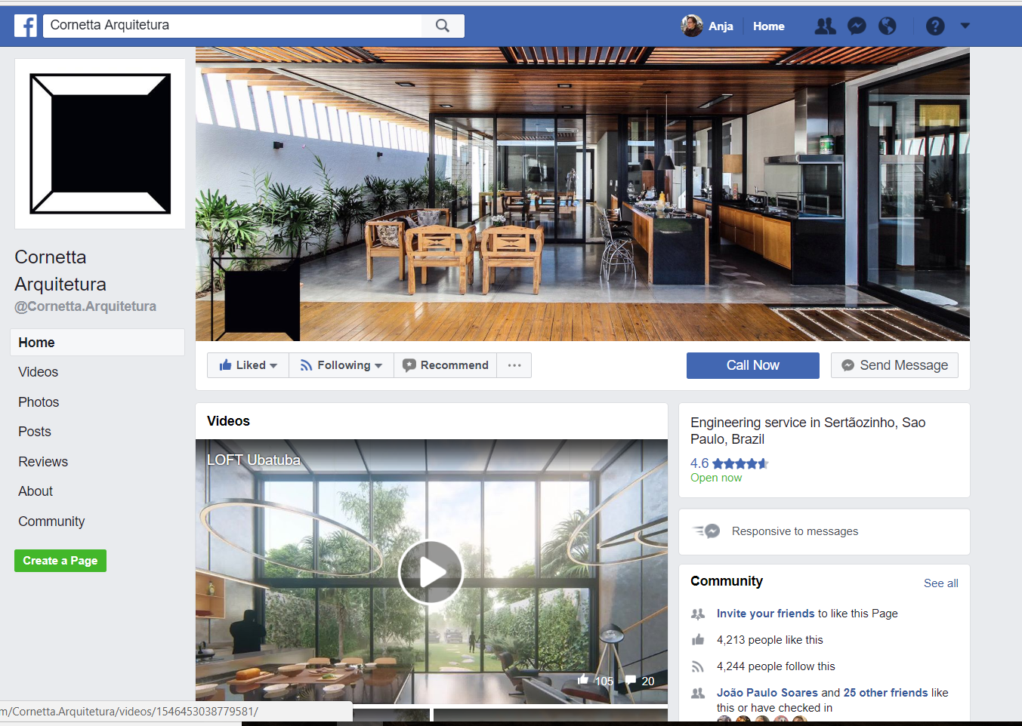

Slide 12
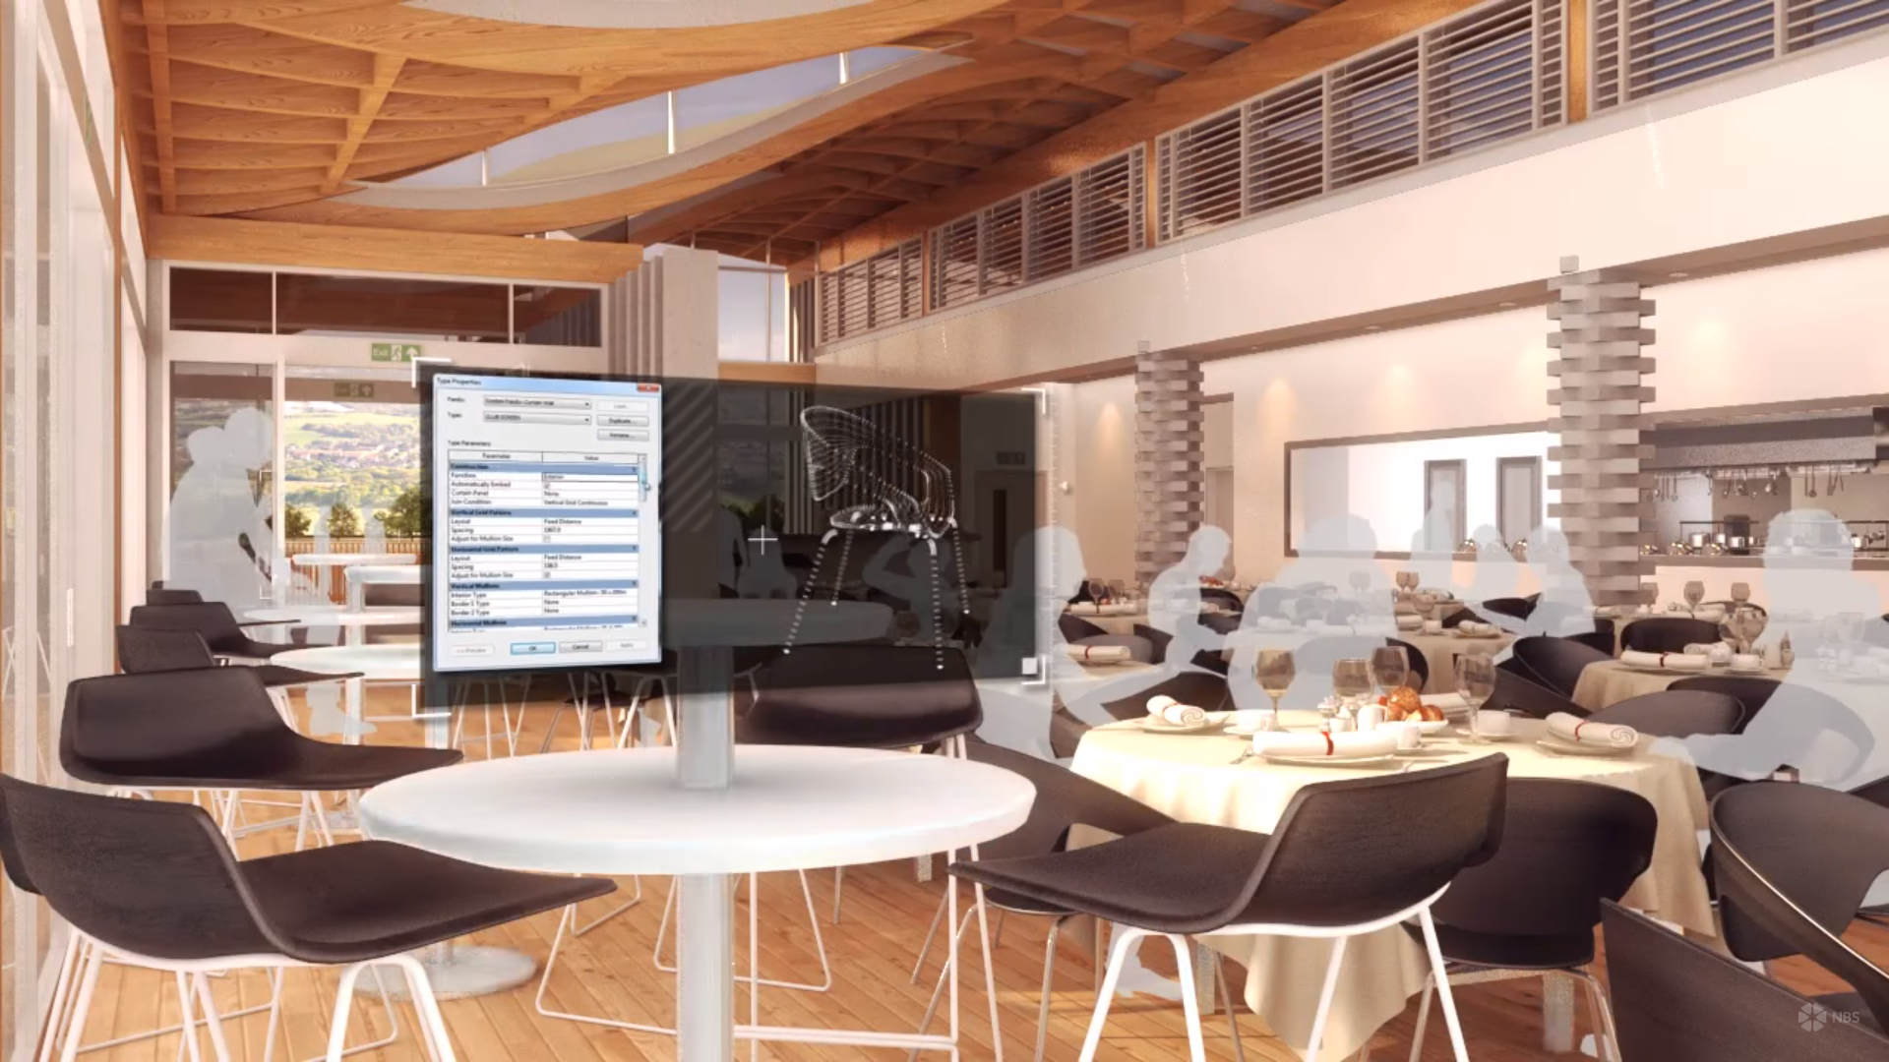
What is BIM? O que é BIM?

Slide 13
Ciclo de vida junto ao BIM

Slide 14
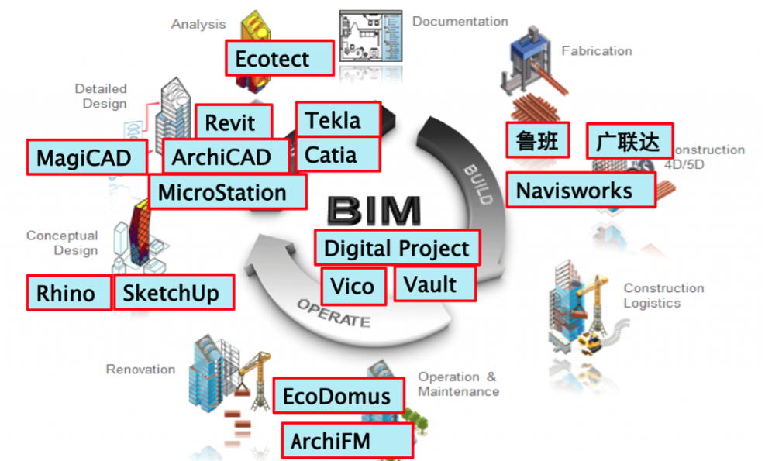
CAD paramétricos [BIM] – alguns software para projeto de arquitetura

Slide 15
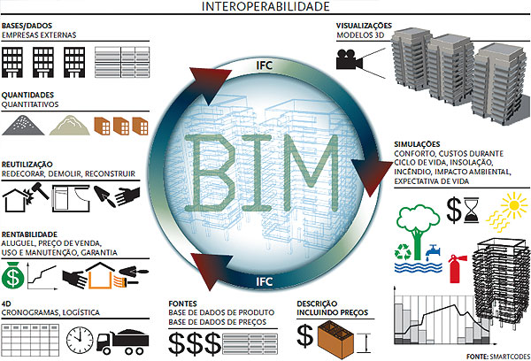

Slide 16
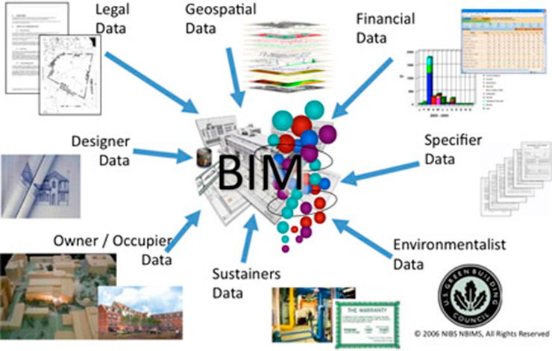
Sistema de Trabalho, com o auxilio de automação e API’s
API é um conjunto de rotinas e padrões de programação para acesso a um aplicativo de software ou plataforma baseado na Web. A sigla API refere-se ao termo em inglês "Application Programming Interface" que significa em tradução para o português "Interface de Programação de Aplicativos". link

Slide 17
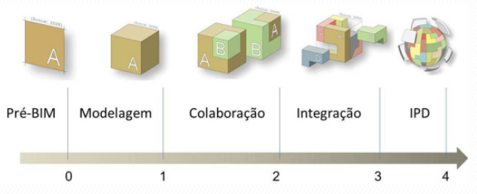

Slide 18
B I M – suporte integrado de informações intercambiáveis
conjunto de Arquivos de desenho
e documentos individuais que
compoem o projeto arquitetônico
No sistema tradicional
Sistema integrado de informações
produzido / utilizado de maneira compartilhada / colaborativa
Diferente dos sistemas de arquivos múltiplos baseados em documentos gráficos cuja manipulação, visualização e integração é bastante limitada, o sistema BIM é constituído por uma base central que é o modelo digital da edificação, de onde provem todas as informações processadas de maneira automatizada, gerando maior eficiência na produção dos documentos e de tempo no caso de processos de revisão / alteração do projeto e/ou especificações.

Slide 19
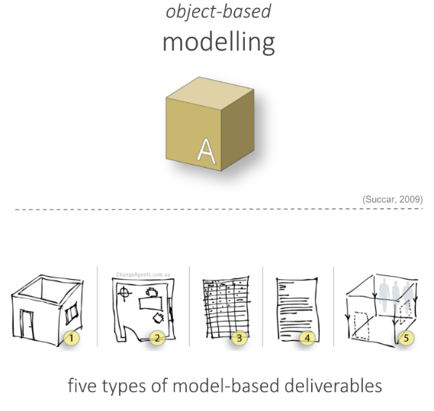
BIM

Slide 20
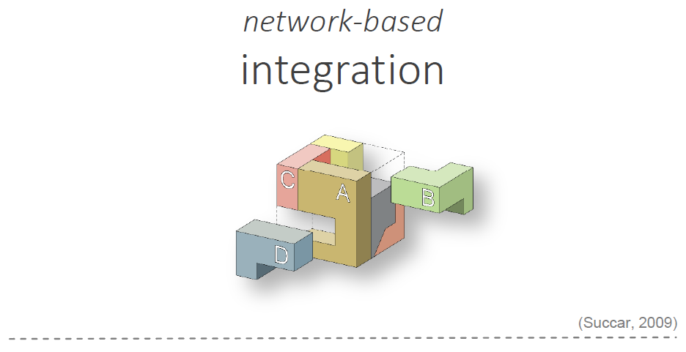
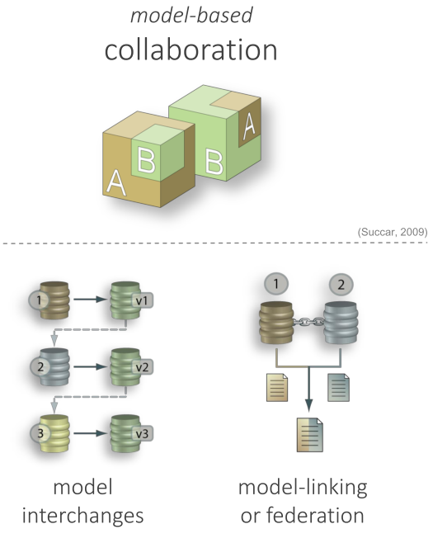
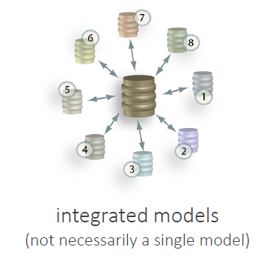
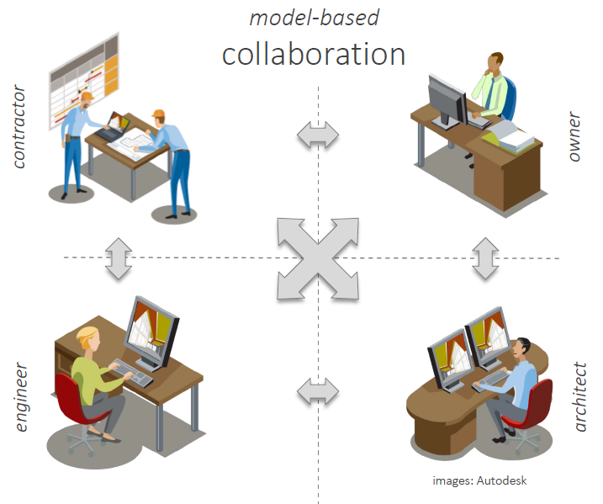

Slide 21
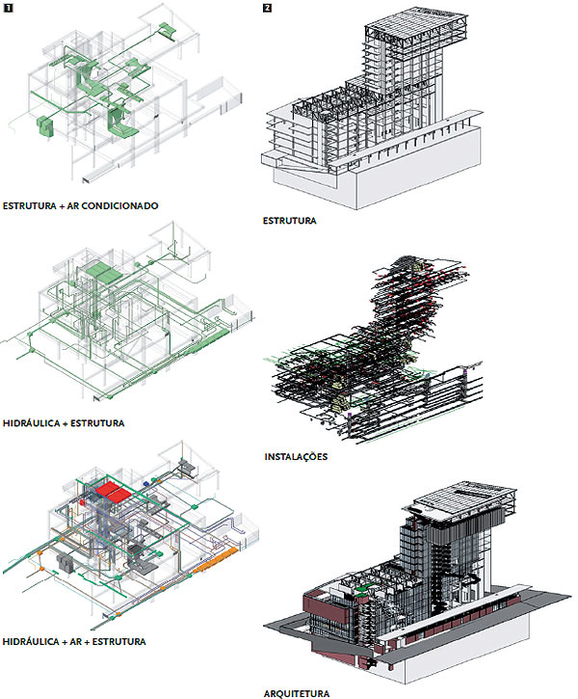
Modelo único

Slide 22
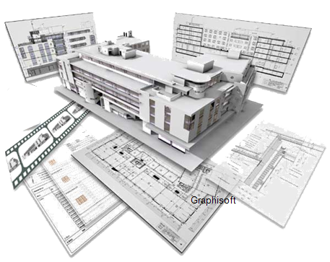
B I M – mudança de paradigma [digital] na arquitetura e engenharia?
Concepção e gerenciamento de informações de forma integrada, reutilizável e
automatizada gerando um MODELO DIGITAL DO EDIFÍCIO
Conceito de EDIFÍCIO VIRTUAL: elementos paramétricos representando a edificação em
Ambiente Virtual
“Building Information Model utiliza tecnologia de ponta para estabelecer uma representação computacional de todas as características físicas e funcionais da edificação relacionada às informações de seu projeto e posterior ciclo de vida, e pretende ser um repositório de informação para o uso e manutenção pelos clientes e usuários durante a vivência da edificação.”
United States National Institute Of Building Science

Slide 23
. DECRETO Nº 9.983, DE 22 DE AGOSTO DE 2019
A partir de janeiro de 2021: a exigência de BIM se dará na elaboração de modelos para a arquitetura e engenharia nas disciplinas de estrutura, hidráulica, AVAC e elétrica na detecção de interferências, na extração de quantitativos e na geração de documentação gráfica a partir desses modelos;
A partir de janeiro de 2024: os modelos deverão contemplar algumas etapas que envolvem a obra, como o planejamento da execução da obra, na orçamentação e na atualização dos modelos e de suas informações como construído (“as built”). Além das exigências da primeira fase.
A partir de janeiro de 2028: passará a abranger todo o ciclo de vida da obra ao considerar atividades do pós-obra. Será aplicado, no mínimo, nas construções novas, reformas, ampliações ou reabilitações, quando consideradas de média ou grande relevância, nos usos previstos na primeira e na segunda fases e, além disso, nos serviços de gerenciamento e de manutenção do empreendimento após sua conclusão.

Slide 24
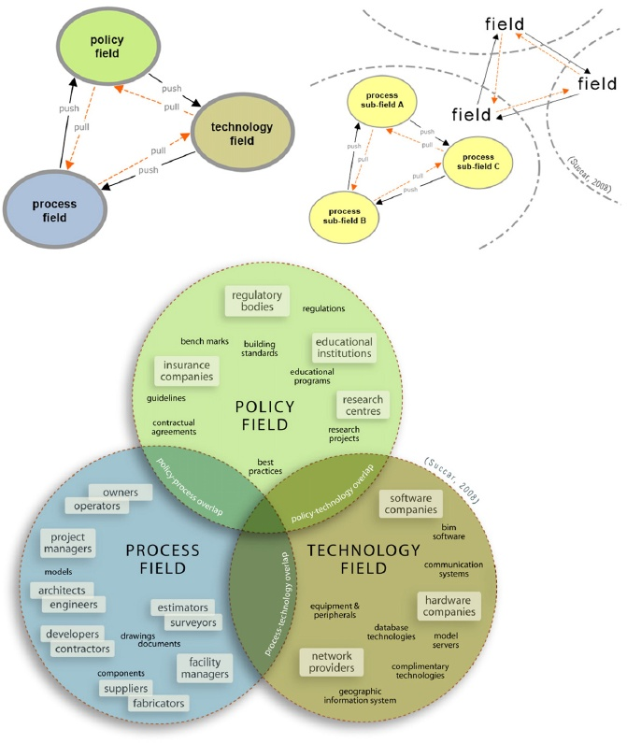
Como é implementado?

Slide 25
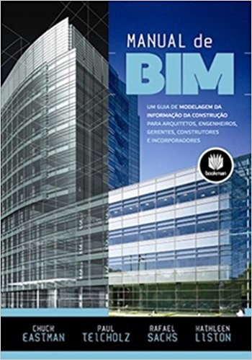
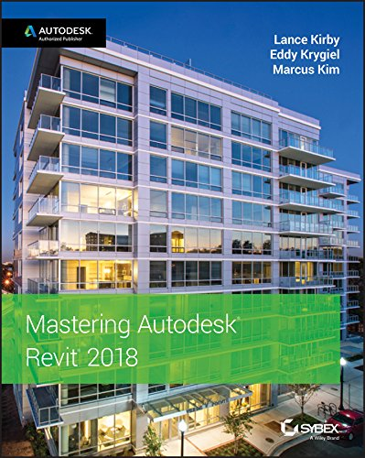
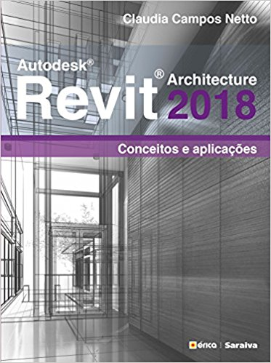

Slide 26
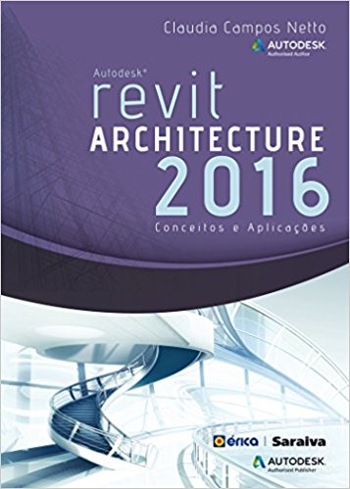

Slide 27
BIM
Interface REVIT
Quais software para engenharia civil em 2020?

